Slide 1
纪念日

Slide 2
学习目标
1.搜集有关纪念日的资料，让同学们认识并了解重大的纪念日，丰富同学们的知识积累。
2.识记纪念日的时间、纪念日的来历及特定含义，提升同学们对祖国、人民及社会生活的热爱之情。

Slide 3
同学们，五月份有许多值得纪念的日子，你们知道都有哪些纪念日吗？

Slide 4

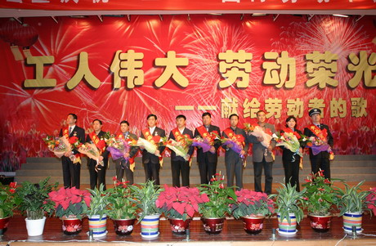
“五一”国际劳动节

Slide 5
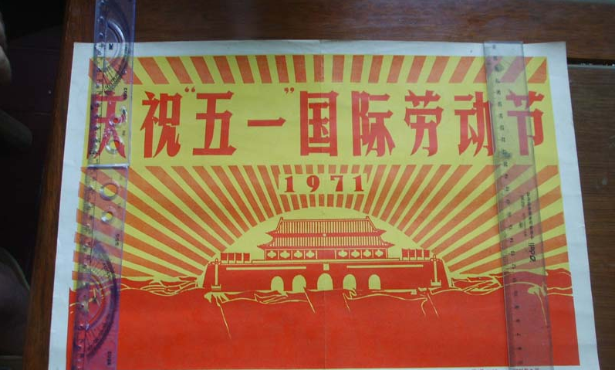

Slide 6
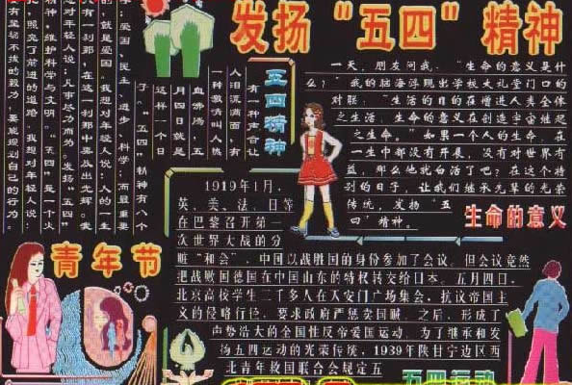
五四青年节

Slide 7
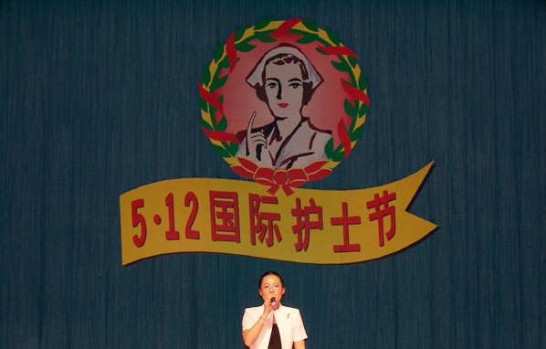
国际护士节

Slide 8

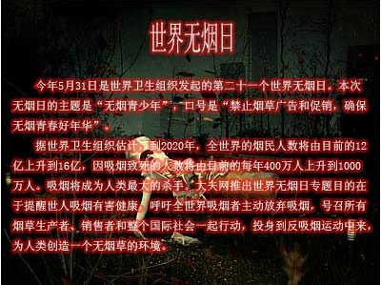
世界无烟日

Slide 9
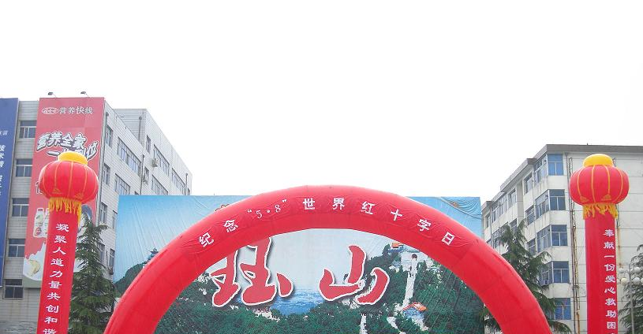
世界红十字日

Slide 10
五月份是包含纪念日最多的一个月份，当然在其它的月份中也有许多重大的纪念日，下面全班的同学一起在小组中交流你所搜集到的其它纪念日名称及日期，并和小组的同学一起交流。

Slide 11
除了以上我们认识的纪念日，其实在我们身边还有很多特殊的纪念日，同学们你们还知道哪些特殊的纪念日呢？
（先围绕“我家的纪念日”来交流，再围绕“我们这个地方的特殊纪念日”来交流。）

Slide 12
每个纪念日都有它特定的来历、意义及其纪念方式，哪个同学能把你知道的某个纪念日的来历或意义介绍给同学们？
（全班同学把搜集到的有关纪念日的来历、意义的资料一起交流汇报，加深对纪念日的了解。）

Slide 13
这么多有意义的纪念日，你最喜欢哪个呢？为什么？
（同学们畅所欲言，围绕课内外涉及的各种纪念日一起交流介绍。）

Slide 14
拓展延伸
课后同学们再去搜集一些重大纪念日的名称、日期、来历意义及其纪念方式以文字的形式记录下来，然后，共同制作一本“纪念日资料集”。

